Slide 1



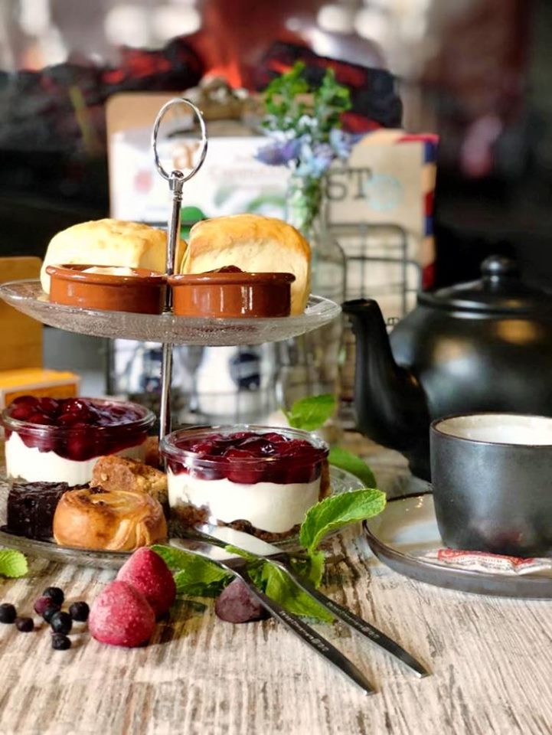
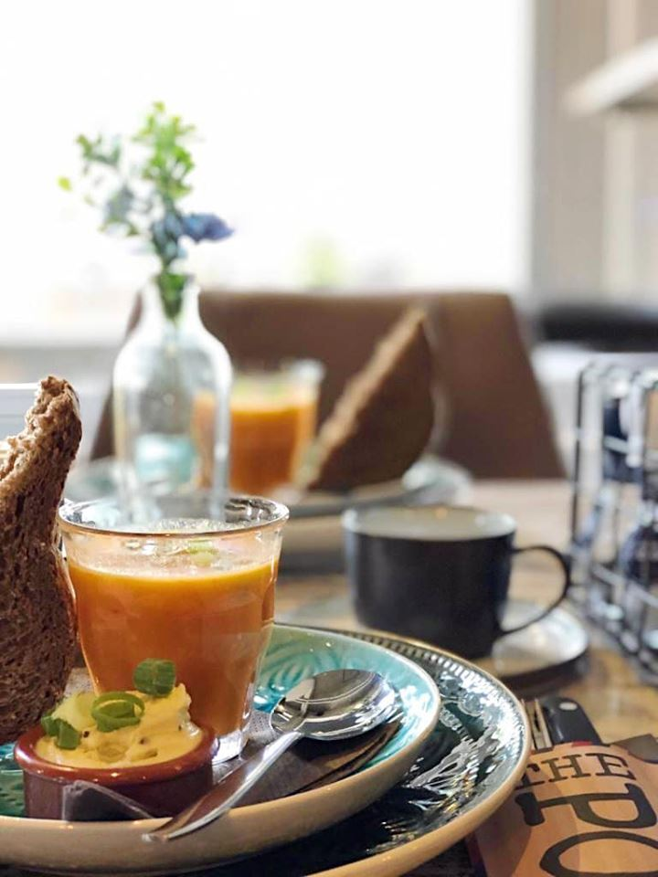
High tea – Lunchroom The Post
Glutenvrij
Salade:
Warme kipstukjes met spekjes, komkommer, ei en truffelcrème
Hartig:
Broodje gerookte zalm, rode ui, rucola en pestomayonaise
Broodje brie met walnoten, rucola en honing
Zoet:
Chocowafel
Mini sorrisi
Biscotto koekjes
Aardbeien jam en kersen
Onbeperkt thee

